Slide 1
MOBILNOST UČENCEV V STRASBOURG
UVODNI SESTANEK
PETEK, 12. 1. 2024

Slide 2
Zakaj ravno Strasbourg?

Slide 3
POMEMBNO!
- 10 učencev
- April 2024
- torek – petek
- sodelovanje z učenci iz Francije
- 1. IZZIV (zloženka)
- 2. IZZIV (kviz o EU)

Slide 4
Kakšni so vaši izzivi?
IZZIV
Izdelaj ZLOŽENKO (BROŠURO) O EVROPSKI UNIJI. Bodi kreativen/kreativna. Na internetu poišči tudi kakšne slike. Zapiši vse OSNOVNE podatke o Evropski uniji.
V pomoč ti je lahko list z vprašanji, na katere poišči pravilne odgovore.
Zloženko izdelaj do PETKA, 26. 1. 2024 in jo oddaj v kabinet TJA (učiteljici V. Kralj).
2. IZZIV
S pomočjo tvojega novega znanja boš v TOREK, 30. 1. 2024, reševal/a KVIZ O EVROPSKI UNIJI.
Pri kvizu boš uspešen/a, če boš zloženko izdelala po navodilih in po spletu poiskala vse osnovne podatke o Evropski uniji.
Učenci, ki bodo izpolnilni oba izziva, bodo odšli v Strasbourg. ☺

Slide 5
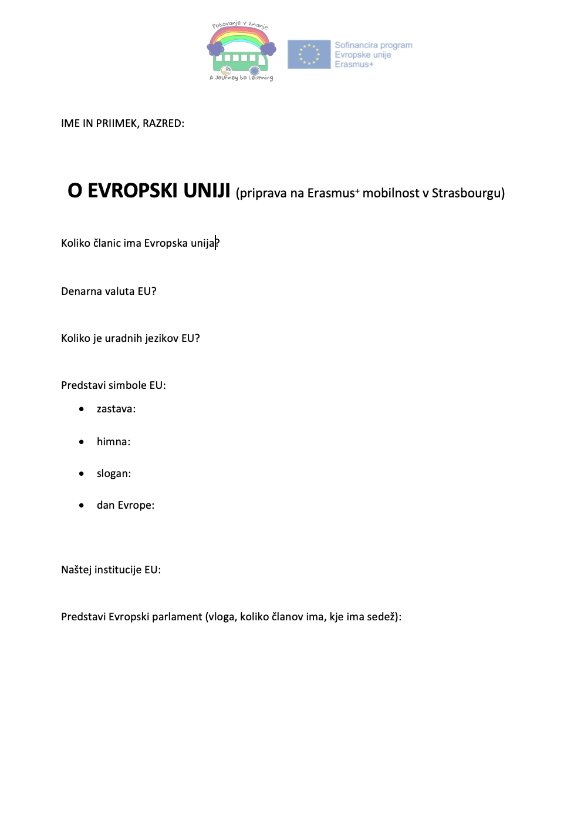
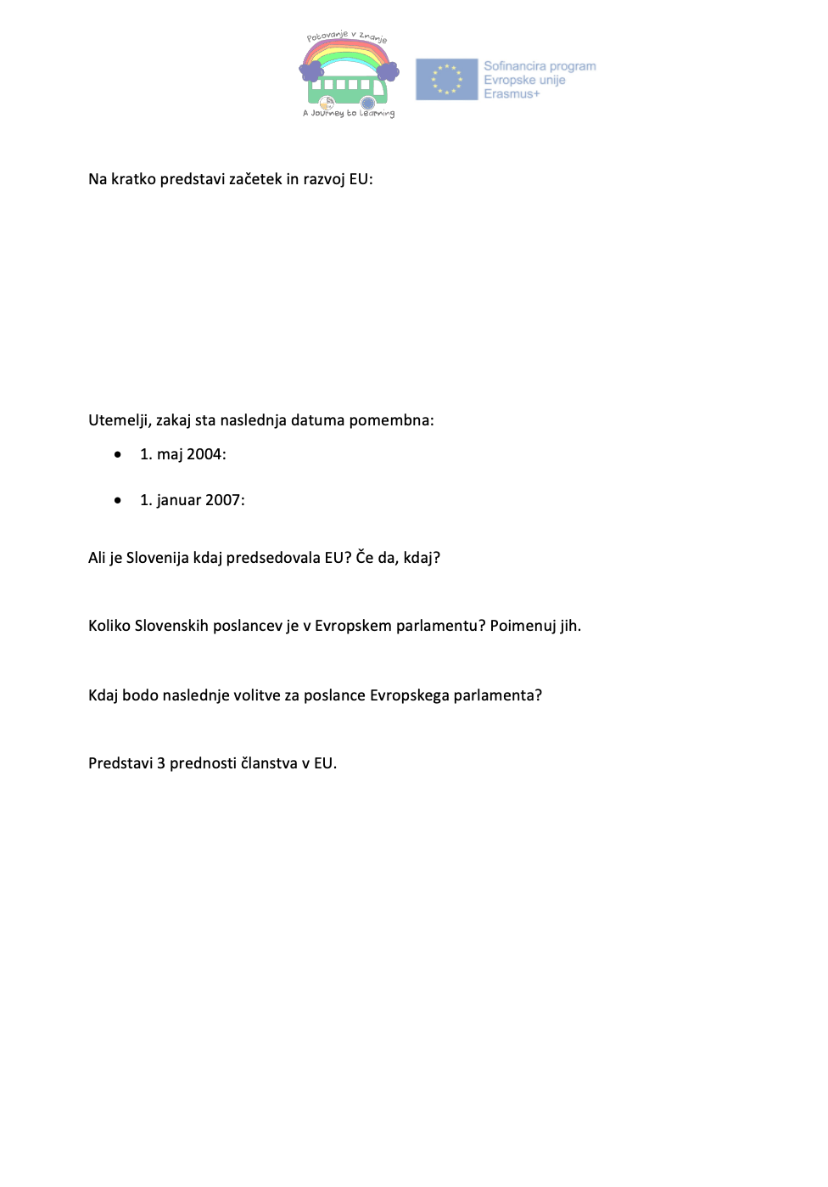
VPRAŠANJA

Slide 6
KJE NAJDEM VSE ODGOVORE?
https://learning-corner.learning.europa.eu/learning-materials/eu-nutshell_sl
https://european-union.europa.eu/index_sl

